Slide 1
Региональный центр обработки информации Республики Дагестан
Нормативные правовые акты и основные понятия ГИА

Slide 2
Нормативные правовые акты
Федеральный закон от 29.12.2012 № 273-ФЗ «Об образовании в Российской Федерации»
Федеральный закон от 30.12.2001 № 195-ФЗ «Кодекс Российской Федерации об административных правонарушениях»
Постановление Правительства Российской Федерации от 31.08.2013 № 755 «О федеральной информационной системе обеспечения проведения государственной итоговой аттестации обучающихся, освоивших основные образовательные программы основного общего и среднего общего образования, и приема граждан в образовательные организации для получения среднего профессионального и высшего образования и региональных информационных системах обеспечения проведения государственной итоговой аттестации обучающихся, освоивших основные образовательные программы основного общего и среднего общего образования»
Приказ Рособрнадзора от 18.06.2018 № 831 «Об утверждении требований к составу и формату сведений, вносимых и передаваемых в процессе репликации в федеральную информационную систему обеспечения проведения государственной итоговой аттестации обучающихся, освоивших основные образовательные программы основного общего и среднего общего образования, и приема граждан в образовательные организации для получения среднего профессионального и высшего образования и региональные информационные системы обеспечения проведения государственной итоговой аттестации обучающихся, освоивших основные образовательные программы основного общего и среднего общего образования, а также к срокам внесения и передачи в процессе репликации сведений в указанные информационные системы»
Порядок проведения государственной итоговой аттестации по образовательным программам среднего общего образования, утвержденный приказом Министерства просвещения Российской Федерации и Рособрнадзора от 07.11.2018 г. №190/1512 (зарегистрирован Минюстом России 10.12.2018, регистрационный № 52952)
Приказ Федеральной службы по надзору в сфере образования и науки (Рособрнадзор) от 17.12.2013 №1274 «Об утверждении порядка разработки, использования и хранения контрольных измерительных материалов при проведении государственной итоговой аттестации по образовательным программам основного общего образования и порядка разработки, использования и хранения контрольных измерительных материалов при проведении государственной итоговой аттестации по образовательным программам среднего общего образования»
Распорядительные акты (приказы, распоряжения) Министерства образования и науки Республика Дагестан

Slide 3
Цели формирования и принципы ведения федеральной и региональных информационных систем
(постановление Правительства России от 31.08.2013 № 755)
Цель формирования ФИС и РИС
Информационное обеспечение проведения ГИА
и приёма граждан в ОУ ВО и СПО
Внесение сведений в ФИС
Рособрнадзор
Организации, определённые
по ФЗ «О контрактной системе…»
Внесение сведений в РИС
РЦОИ
Дипломатические представительства и консульские учреждения с образовательными подразделениями
Учредители ЗОО
ОО ВО и СПО
Минобрнауки России (до момента внесения соответствующих изменений)
Организаторы олимпиад школьников (федеральные и региональные ОИВ, ОО ВО)
Органы МСУ
ОО (общеобразовательные,
СПО с одновременным получением среднего общего образования)
Обмен данными между ФИС и РИС
В электронной форме - репликация
Срок хранения сведений
в ФИС и РИС
10 лет

Slide 4
Регулирование ГИА
Порядок проведения ГИА
(приказ Министерства просвещения Российской Федерации и Рособрнадзора от 07.11.2018 № 190/1512) определяет:
Полномочия Рособрнадзора
Установление порядка разработки, использования и хранения КИМ
Организация разработки КИМ и критериев оценивания экзаменационных работ, обеспечение этими КИМ ГЭК, и создание комиссии по разработке КИМ по каждому учебному предмету
Обеспечение комплектами тем итогового сочинения (текстами для итогового изложения) и разработка критериев оценивания
Определение минимального количества баллов ЕГЭ
Организация формирования и ведения ФИС
Методическое обеспечение проведения ГИА и итогового сочинения (изложения)
Определение дополнительных сроков проведения итогового сочинения (изложения)
Обеспечение проведения ГИА за пределами территории Российской Федерации
Утверждение председателей и заместителей председателей ГЭК
Согласование кандидатур председателей предметных комиссий по учебным предметам
Организация централизованной проверки экзаменационных работ
Формы ГИА
Участников
Требования к использованию средств обучения и воспитания
Требования к использованию средств связи
Требования к лицам, проводящим ГИА
Порядок проверки работ
Порядок рассмотрения апелляций
Порядок изменения и аннулирования результатов ГИА

Slide 5
Обеспечение проведения ГИА
Полномочия Министерства образования и науки РД
Создание ГЭК (за исключением утверждения председателей и заместителей председателей ГЭК), предметных и конфликтных комиссий
Определение и предоставление на согласование председателю ГЭК руководителей ППЭ
Определение и утверждение составов организаторов ППЭ, членов ГЭК, технических специалистов, экзаменаторов-собеседников для проведения ГВЭ в устной форме, ассистентов
Определение мест регистрации на сдачу ЕГЭ, мест расположения ППЭ, распределение между ними участников экзаменов, составов работников ППЭ (по согласованию с председателем ГЭК)
Определение порядка проведения, а также порядка проверки итогового сочинения (изложения)
Определение места, порядка и сроков хранения, уничтожения оригиналов бланков итогового сочинения (изложения)
Установление форм, сроков, порядка проведения ГИА по родному языку и родной литературе и порядка проверки ЭР по родному языку и родной литературе
Разработка ЭМ для проведения ГИА по родному языку и родной литературе
Организация формирования и ведения РИС, и внесение сведений в ФИС
Организация информирования участников экзаменов и их родителей (законных представителей) по вопросам организации и проведения итогового сочинения (изложения)
Организация информирования участников ЕГЭ о сроках, местах и порядке подачи заявлений об участии в ЕГЭ, о месте и сроках проведения ЕГЭ, о порядке проведения экзаменов, о времени и месте ознакомления с результатами ЕГЭ, а также о результатах ЕГЭ
Обеспечение подготовки и отбора специалистов, привлекаемых к проведению ГИА
Осуществление аккредитации граждан в качестве ОН
Обеспечение информационной безопасности при хранении, использовании и передаче ЭМ, в том числе определение места хранения ЭМ, лиц, имеющих к ним доступ, принятие мер по защите КИМ от разглашения содержащейся в них информации
Обеспечение проведения ГИА в ППЭ
Обеспечение обработки и проверки ЭР
Обеспечение ознакомления участников экзаменов с результатами экзаменов

Slide 6
В организации и проведении ГИА принимают участие:
Рособрнадзор
Министерство образования и науки РД
РЦОИ
ГЭК
Руководители и организаторы ППЭ
Председатель предметной комиссии
Члены предметных комиссий
Члены конфликтной комиссии
Председатель конфликтной комиссии
Общественные наблюдатели
Технические специалисты
Ассистенты, экзаменаторы-собеседники

Slide 7
Региональный центр обработки информации
РЦОИ осуществляет организационное и технологическое обеспечение проведения экзаменов на территориях Республики Дагестан, в том числе обеспечение деятельности по эксплуатации РИС и взаимодействию с ФИС, обработке экзаменационных работ участников экзамена с использованием специальных аппаратно-программных средств.
Обработка бланков ЕГЭ и ГВЭ:
ЕГЭ по математике базового уровня - не позднее трех календарных дней после проведения экзамена;
ЕГЭ по математике профильного уровня, ГВЭ по математике - не позднее четырех календарных дней после проведения экзамена;
ЕГЭ и ГВЭ по русскому языку - не позднее шести календарных дней после проведения экзамена;
ЕГЭ и ГВЭ по учебным предметам по выбору - не позднее четырех календарных дней после проведения соответствующего экзамена;
ЕГЭ и ГВЭ по экзаменам, проведенным в досрочный и дополнительный периоды, в резервные сроки каждого из периодов проведения экзаменов, - не позднее трех календарных дней после проведения соответствующего экзамена.

Slide 8
Государственная экзаменационная комиссия
Цель создания ГЭК
определение соответствия результатов освоения обучающимися ООП требованиям ФГОС
организация и координация работы по подготовке и проведению ГИА
обеспечение соблюдения прав участников ГИА при проведении ГИА
Председатель ГЭК:
осуществляет общее руководство и координацию деятельности ГЭК по подготовке и проведению экзаменов
Члены ГЭК:
обеспечивают соблюдение установленного порядка проведения ГИА, в том числе по решению председателя ГЭК не позднее чем за две недели до начала экзаменов проводят проверку готовности ППЭ, обеспечивают доставку ЭМ в ППЭ в день экзамена, осуществляют контроль за проведением экзаменов в ППЭ, РЦОИ, местах работы предметных комиссий и конфликтной комиссии, а также в местах хранения ЭМ;
осуществляют взаимодействие с лицами, присутствующими в ППЭ, РЦОИ, в местах работы предметных комиссий и конфликтной комиссии, по обеспечению соблюдения требований Порядка;
в случае выявления нарушений Порядка принимают решение об удалении с экзамена участников экзамена, а также иных лиц, находящихся в ППЭ, по согласованию с председателем ГЭК принимают решение об остановке экзамена в ППЭ или отдельных аудиториях ППЭ

Slide 9
Предметные и конфликтные комиссии
Предметные комиссии (ПК):
принимают к рассмотрению экзаменационные работы;
осуществляют проверку ответов участников экзаменов и их оценивание в соответствии с критериями оценивания по соответствующему учебному предмету, разработка которых организуется Рособрнадзором
Председатель ПК:
представляет председателю ГЭК предложения по составу ПК;
представляет председателю ГЭК кандидатуры членов ПК, направляемых для включения в состав ПК, создаваемых Рособрнадзором;
по согласованию с руководителем РЦОИ формирует график работы ПК;
осуществляет консультирование экспертов по вопросам оценивания ЭР (в том числе устных ответов);
взаимодействует с руководителем РЦОИ, председателем КК, Комиссией по разработке КИМ;
представляет в ГЭК РД информацию о случаях нарушения экспертом Порядка
Конфликтная комиссия (КК):
принимает и рассматривает апелляции участников экзамена по вопросам нарушения Порядка, а также о несогласии с выставленными баллами;
по представлению председателя ПК привлекает к рассмотрению апелляции о несогласии с выставленными баллами эксперта ПК по соответствующему учебному предмету для установления правильности оценивания ответов на задания ЭР, предусматривающие развернутый ответ участника экзамена, подавшего указанную апелляцию;
принимает по результатам рассмотрения апелляции решение об удовлетворении или отклонении апелляции участника экзамена;
информирует участников ГИА и (или) их родителей (законных представителей), а также участников ЕГЭ, подавших апелляции, и ГЭК о принятых решениях не позднее трех рабочих дней со дня принятия соответствующих решений
Председатель КК:
осуществляет руководство и координацию деятельности КК

Slide 10
Содействие проведению экзаменов
Образовательные организации:
направляют своих работников для работы в качестве руководителей и организаторов ППЭ, членов ГЭК, предметных комиссий, конфликтной комиссии, технических специалистов, ассистентов, экзаменаторов-собеседников и осуществляют контроль за участием своих работников в проведении экзаменов;
под подпись информируют работников о сроках, местах и порядке проведения экзаменов необходимости соблюдения порядка проведения ГИА и об ответственности за нарушение Порядка;
вносят сведения в РИС в порядке, устанавливаемом Правительством Российской Федерации;
под подпись информируют участников ГИА и их родителей (законных представителей) по вопросам, связанным с организацией и проведением ГИА

Slide 11
Использование и хранение контрольных измерительных материалов
Рособрнадзор ежегодно публикует в сети "Интернет" информационные материалы о структуре и содержании КИМ и демонстрационный вариант КИМ по каждому учебному предмету
Для обеспечения КИМ для проведения ГИА разработанные варианты КИМ тиражируются (на бумажных носителях в специализированной упаковке или электронных носителях в зашифрованном виде) и направляются в УСС.
График доставки ЭМ и вид носителя, на котором доставляются КИМ, согласовывается с Министерством, не позднее 1 марта
В целях осуществления контроля за использованием КИМ и пресечения случаев разглашения информации, содержащейся в КИМ, Рособрнадзором совместно с уполномоченной организацией создается группа, осуществляющая мониторинг информационно-телекоммуникационной сети "Интернет" на предмет размещения там информации, содержащейся в КИМ
После проведения ГИА неиспользованные и использованные КИМ направляются в места, определенные Министерством, для обеспечения их хранения
Неиспользованные и использованные КИМ хранятся до 1 марта года, следующего за годом проведения экзамена
По истечении указанного срока материалы уничтожаются лицом, назначенным Министерством, с оформлением соответствующего акта

Slide 12
Приказ Минпросвещения России и Рособрнадзора об утверждении единого расписания и продолжительности проведения единого государственного экзамена по каждому учебному предмету, перечня средств обучения и воспитания, используемых при его проведении
Начало ЕГЭ по всем учебным предметам в 10.00 по местному времени
Продолжительность ЕГЭ
Средства обучения и воспитания, использующиеся при проведении ЕГЭ
по математике профильного уровня, физике, литературе, информатике и информационно-коммуникационным технологиям (ИКТ), обществознанию, истории
3 часа 55 минут;
по математике - линейка;
по математике базового уровня, географии, иностранным языкам (английский, французский, немецкий, испанский, китайский) (кроме раздела "Говорение")
3 часа;
по русскому языку, химии, биологии
3 часа 30 минут;
по иностранным языкам (английский, французский, немецкий, испанский, китайский) (раздел "Говорение")
15 минут
по физике - линейка и непрограммируемый калькулятор;
по химии - непрограммируемый калькулятор;
по географии - линейка, транспортир, непрограммируемый калькулятор

Slide 13
Приказ об утверждении единого расписания и продолжительности проведения государственного выпускного экзамена по образовательным программам основного общего и среднего общего образования по каждому учебному предмету, перечня средств обучения и воспитания, используемых при проведении
Начало ГВЭ-11 по всем учебным предметам в 10.00 по местному времени
Продолжительность ГВЭ
Средства обучения и воспитания, использующиеся при проведении ГВЭ
по математике и русскому языку
3 часа 55 минут;
по русскому языку - орфографические и толковые словари;
по обществознанию
3 часа 55 минут;
по физике, иностранным языкам (английский, французский, немецкий, испанский, китайский)
3 часа 30 минут;
по биологии, истории и литературе
3 часа;
по географии
2 часа 30 минут;
по химии, информатике и информационно-коммуникационным технологиям (ИКТ)
2 часа
по математике – линейка;
по физике - непрограммируемый калькулятор, линейка;
по географии и химии - непрограммируемый калькулятор
по географии – атласы для 5, 6, 7, 8, 9, 10 классов

Slide 14
Государственная итоговая аттестация:
Нормативные документы, методические и инструктивные материалы

Slide 15
Руководители ППЭ
1. Методические рекомендации по подготовке и проведению единого государственного экзамена в пунктах проведения экзаменов в 2020 году
2. Методические рекомендации
по организации доставки экзаменационных материалов для проведения ГИА по образовательным программам среднего общего образования в форме ЕГЭ в субъекты Российской Федерации в 2020 году
3. Сборник форм для проведения государственной итоговой аттестации по образовательным программам среднего общего образования в 2020 году

Slide 16
Руководители ППЭ
4. Методические рекомендации
по организации и проведению ГИА по образовательным программам основного общего и среднего общего образования в форме ОГЭ и ЕГЭ для лиц с ОВЗ, детей-инвалидов и инвалидов в 2020 году
6. Сборник форм по автоматизированной процедуре проведения государственного выпускного экзамена по образовательным программам среднего общего образования в 2020 году
5. Методические рекомендации по автоматизированной процедуре проведения государственного выпускного экзамена по образовательным программам среднего общего образования в 2020 году

Slide 17
Организаторы ППЭ
1. Методические рекомендации по подготовке и проведению единого государственного экзамена в пунктах проведения экзаменов в 2020 году
2. Методические рекомендации
по организации и проведению ГИА по образовательным программам основного общего и среднего общего образования в форме ОГЭ и ЕГЭ для лиц с ОВЗ, детей-инвалидов и инвалидов
4. Сборник форм для проведения государственной итоговой аттестации по образовательным программам среднего общего образования в 2020 году
3. Методические рекомендации по автоматизированной процедуре проведения государственного выпускного экзамена по образовательным 2020 году

Slide 18
Технические специалисты ППЭ
1. Методические рекомендации по подготовке и проведению единого государственного экзамена в пунктах проведения экзаменов в 2020 году
2. Методические рекомендации
по организации и проведению ГИА по образовательным программам основного общего и среднего общего образования в форме ОГЭ и ЕГЭ для лиц с ОВЗ, детей-инвалидов и инвалидов
3. Сборник форм для проведения государственной итоговой аттестации по образовательным программам среднего общего образования в 2020 году

Slide 19
Порядок проведения ГИА
Порядок определяет:
формы проведения ГИА,
участников экзаменов,
требования к использованию средств обучения и воспитания, средств связи при проведении ГИА,
требования, предъявляемые к лицам, привлекаемым к проведению ГИА,
порядок проверки экзаменационных работ,
порядок подачи и рассмотрения апелляций, изменения и (или) аннулирования результатов ГИА

Slide 20
Формы проведения ГИА
Государственная итоговая аттестация
по образовательным программам
среднего общего образования
Единый государственный экзамен
Государственный выпускной экзамен
проводится с использованием контрольных измерительных материалов, представляющих собой комплексы заданий стандартизированной формы
проводится с использованием текстов, тем, заданий, билетов
Иная форма
(родной язык и литература)
проводится в форме, определяемой ОИВ, для участников, изучавших родной язык и родную литературу

Slide 21
Лица, сдающие экзамены:
Участники экзаменов
Участники ГИА
Участники ЕГЭ
ВПЛ
Обучающиеся СПО
Обучающиеся в иностранных ОО
Обучающиеся
Экстерны

Slide 22
Пункт проведения экзамена
ППЭ
Аудитории для участников экзамена
Помещение для руководителя ППЭ (Штаб ППЭ)
Помещение для медицинского работника в ППЭ
Помещение для аккредитованных общественных наблюдателей
до входа в ППЭ (рамка металлоискателя)
Места для хранения личных вещей
Помещение для представителей ОО, сопровождающих обучающихся
Помещение для аккредитованных представителей средств массовой информации

Slide 23
Пункт проведения экзамена
оборудуется стационарными или переносными металлоискателями
размещаются объявления о ведении видеонаблюдения и запрете использования средств связи
оборудуется системами подавления сигналов подвижной связи
(по решению Министерства)

Slide 24
Штаб ППЭ оборудуется:
специальным программно-аппаратным комплексом для получения ключа доступа к ЭМ, передачи зашифрованных электронных образов бланков в РЦОИ и печати ДБО №2 (Станция авторизации)
специальным программно-аппаратным комплексом для перевода бланков участников в электронный вид (Станция сканирования)
сейфом или металлическим шкафом, телефонной связью и видеонаблюдением
специальным программным обеспечением CCTV-приложением (CCTV-клиент) для осуществления видеонаблюдения в аудиториях и получения оперативной информации о нарушениях
столом для приема и упаковки ЭМ (в зоне видимости камер)
Выделяется место для личных вещей присутствующих в ППЭ, которым не запрещено иметь средства связи

Slide 25


Аудитории ППЭ
оборудованы средствами видеонаблюдения, позволяющими осуществлять видеозапись и трансляцию проведения экзаменов в сети «Интернет»
подготовлены листы бумаги для черновиков со штампом образовательной организации, на базе которой организован ППЭ
подготовлены рабочие места для участников экзамена (стол и стул), обозначенные номером
закрыты стенды, плакаты и иные материалы со справочно-познавательной информацией
подготовлен стол, находящийся в зоне видимости камер видеонаблюдения,
для осуществления раскладки ЭМ в процессе их печати в начале экзамена и раскладки и последующей упаковки ЭМ, собранных организаторами у участников экзамена
оборудованы специальным программно-аппаратным комплексом для проведения печати ЭМ
в зоне видимости камер видеонаблюдения
подготовлены функционирующие часы, находящиеся в поле зрения участников экзаменов
подготовлены места для организаторов и общественного наблюдателя

Slide 26
Особые категории участников экзаменов
Участники с ОВЗ
Инвалиды
и дети-инвалиды
Обучающиеся
на дому
Обучающиеся
в мед. организациях
ГВЭ
Условия
Все категории
при наличии рекомендаций ПМПК
ОВЗ,
(дети-) инвалиды
Условия проведения экзамена
Специальные условия
ГВЭ в устной форме
Увеличение продолжительности
Организация питания и перерывов
Ассистенты
Технические средства
Выполнение работы на компьютере
Условия для отдельных категорий

Slide 27
ППЭ для участников экзаменов с ОВЗ, детей-инвалидов и инвалидов
Условия проведения экзамена
увеличение продолжительности экзамена по учебному предмету на 1,5 часа (ЕГЭ по иностранным языкам (раздел «Говорение» – на 30 минут)
организация питания и перерывов для проведения необходимых лечебных и профилактических мероприятий во время проведения экзамена
беспрепятственный доступ участников экзамена в аудитории, туалетные и иные помещения, а также их пребывание в указанных помещениях (пандусы, поручни, расширенные дверные проемы, лифты)
использование на экзамене необходимых для выполнения заданий технических средств;
оборудование аудитории для проведения экзамена звукоусиливающей аппаратурой как коллективного, так и индивидуального пользования (для слабослышащих участников экзамена)
привлечение при необходимости ассистента-сурдопереводчика (для глухих и слабослышащих участников экзамена);
оформление ЭМ рельефно-точечным шрифтом Брайля или в виде электронного документа, доступного с помощью компьютера
копирование экзаменационных материалов ЭМ в увеличенном размере в день проведения экзамена в аудитории в присутствии членов ГЭК сразу после печати ИК; обеспечение аудиторий для проведения экзаменов увеличительными устройствами; индивидуальное равномерное освещение не менее 300 люкс (для слабовидящих участников экзамена)
выполнение письменной экзаменационной работы на компьютере, не имеющем выхода в сеть «Интернет» и не содержащем информации по сдаваемому учебному предмету, по желанию.
присутствие ассистентов, оказывающих указанным лицам необходимую техническую помощь с учетом состояния их здоровья, особенностей психофизического развития и индивидуальных возможностей
Специальные условия

Slide 28








Лица, привлекаемые к проведению ГИА
Руководитель ОО, в помещениях которой организован ППЭ, или уполномоченное им лицо
Руководитель
ППЭ
Члены ГЭК
(не менее одного, рекомендуется - два)
Организаторы ППЭ
Технический
специалист
(не менее одного, рекомендуется - два)
Сотрудник охраны правопорядка и (или) сотрудники органов внутренних дел (полиции)
Медицинский работник
Экзаменатор-собеседник (ГВЭ в устной форме)
Ассистент

Slide 29



Лица, имеющие право присутствовать в ППЭ
Должностные лица Рособрнадзора
Иные лица, определённые Рособрнадзором
Должностные лица Министерства образования и науки РД
Аккредитованные
общественные наблюдатели
Аккредитованные представители СМИ

Slide 30
Нарушение Порядка
Лицам, задействованным в проведении ЕГЭ в ППЭ (в том числе общественным наблюдателям и представителям СМИ), запрещается:
передавать участникам средства связи, электронно-вычислительную технику, фото-, аудио и видеоаппаратуру
выносить из аудитории
и ППЭ ЭМ на бумажном
или электронном носителе
оказывать содействие участникам экзамена
фотографировать и переписывать задания
передавать участникам справочные материалы, письменные заметки и иные средства хранения и передачи информации

Slide 31
Нарушение Порядка участниками экзамена
Уведомление о регистрации на экзамены средства связи
Электронно-вычислительную технику
Фото-, аудио- и видеоаппаратуру
Справочные материалы
Письменные заметки и иные средства хранения и передачи информации
Запрещается выносить из аудиторий и ППЭ экзаменационные материалы на бумажном или электронном носителях, фотографировать экзаменационные материалы
Участникам запрещается иметь при себе:
Сотрудники охраны правопорядка и (или) сотрудники органов внутренних дел (полиции)
Проверяют наличие запрещенных предметов
При появлении сигнала металлоискателя предлагают участнику показать предмет, вызывающий сигнал
Если это запрещенное средство, организатор предлагает участнику сдать его
В случае отказа от сдачи запрещенного средства участник в ППЭ не допускается. Приглашается руководитель ППЭ и член ГЭК для составления акта

Slide 32


Средства связи
В день проведения экзамена вправе иметь при себе средства связи:
руководитель образовательной организации;
руководитель ППЭ;
члены ГЭК;
сотрудники охраны правопорядка и (или) сотрудники органов внутренних дел (полиции);
аккредитованные представители СМИ;
аккредитованные общественные наблюдатели;
должностные лица Рособрнадзора и иные лица, определенные Рособрнадзором
должностные лица Министерства РД
Использовать
только в связи со служебной необходимостью в Штабе ППЭ
Организаторам, ассистентам, медицинским работникам, техническим специалистам, экзаменаторам-собеседникам запрещается иметь при себе средства связи.

Slide 33
Проведение ЕГЭ в ППЭ с использованием:
Технологии печати полного комплекта ЭМ в ППЭ
ЭМ на бумажных носителях (бумажная технология)
(ППЭ на дому, ППЭ на базе медицинских учреждений, а также ППЭ, организованные для обучающихся, освоивших образовательные программы среднего общего образования в специальных учебно-воспитательных учреждениях закрытого типов, в учреждениях, исполняющих наказание в виде лишения свободы, а также в учреждениях для несовершеннолетних лиц, подозреваемых, обвиняемых, содержащихся под стражей)
ВНИМАНИЕ! Независимо от технологии при проведении ЕГЭ используются
чёрно-белые односторонние бланки и КИМ

Slide 34
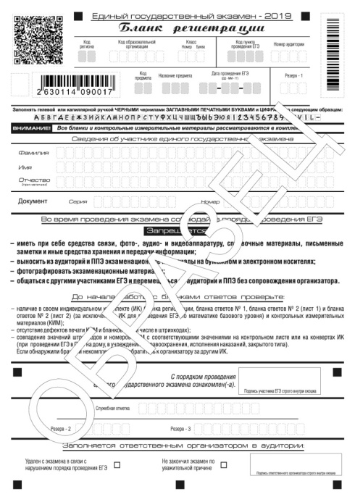
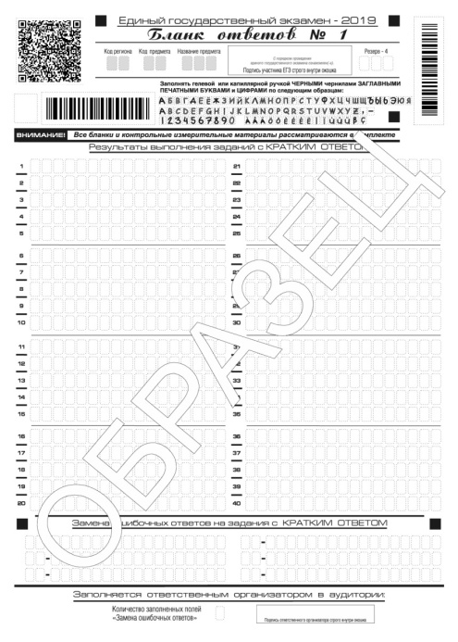

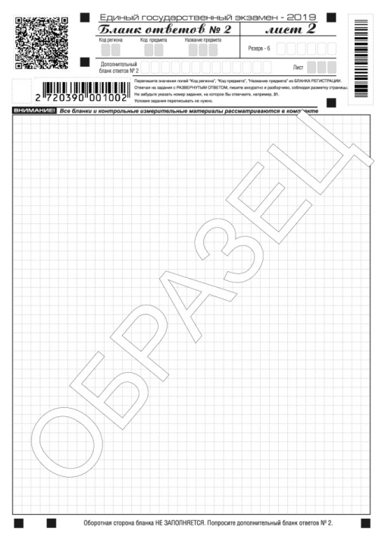
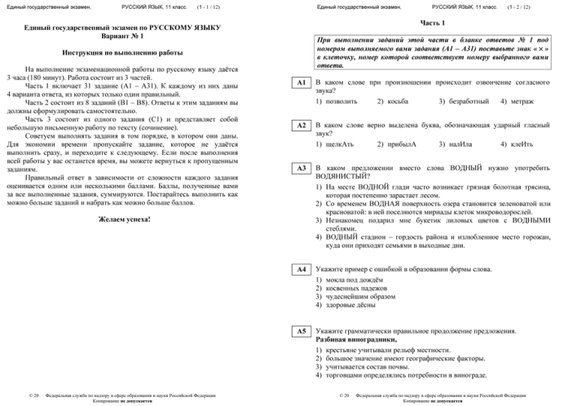
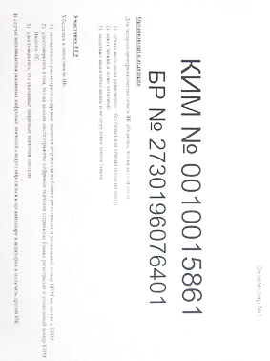
Комплект ЭМ, распечатываемый в аудитории
Черно-белые односторонние бланки:
бланк регистрации
бланк ответов № 1
бланк ответов № 2 лист 1
бланк ответов № 2 лист 2
КИМ
контрольный лист

Slide 35
Проведение экзамена
Организатор проводит инструктаж для участников экзамена
(из 2-х частей)
Организатор предлагает участникам экзамена приступить к заполнению бланков регистрации и регистрационных полей бланков ответов
Организаторы следят за порядком в аудитории во время выполнения экзаменационной работы участниками экзамена
Организатор осуществляет печать полного комплекта ЭМ
Организатор за 30 и за 5 минут до истечения времени написания работы сообщает о скором окончании экзамена
По окончании экзамена организаторы собирают ЭМ у участников экзамена и упаковывают их в зоне видимости видеокамеры

Slide 36
Доставка экзаменационных материалов из ППЭ
Экзаменационные материалы участников
экзамена из ППЭ в РЦОИ передаются следующими способом:
доставка ЭМ в РЦОИ
в тот же день
сканирование ЭМ в ППЭ

Slide 37
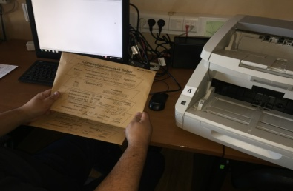
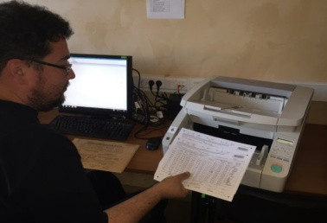
Сканирование экзаменационных материалов
в Штабе ППЭ
Бланки участников ГИА:
Бланк регистрации;
Бланк ответов №1;
Бланк ответов №2 лист1;
Бланк ответов №2 лист2;
Дополнительные бланки ответов №2
Сканирование производится техническим специалистом ППЭ на Станции сканирования
Заполненные формы ППЭ:
ППЭ-02, ППЭ-03, ППЭ-05-02,ППЭ-07, ППЭ-12-02 (при наличии), ППЭ-12-04МАШ, ППЭ-13-02МАШ, ППЭ 14-01, ППЭ-18МАШ, ППЭ-19 (при наличии), ППЭ-21, ППЭ-22

Slide 38
Конфликтная комиссия
Конфликтная комиссия
принимает и рассматривает апелляции участников экзамена по вопросам нарушении Порядка и о несогласии с выставленными баллами
принимает по результатам рассмотрения апелляции решение об удовлетворении или отклонении апелляции участника экзамена
информирует апеллянтов и (или) их родителей (законных представителей), а также ГЭК о принятых решениях не позднее трех рабочих дней со дня принятия соответствующих решений
Конфликтная комиссия рассматривает апелляцию о нарушении установленного Порядка в течение двух рабочих дней, а апелляцию о несогласии с выставленными баллами - четырех рабочих дней, следующих за днем ее поступления в конфликтную комиссию с момента ее поступления в конфликтную комиссию.

Slide 39
Полномочия ГЭК в рамках рассмотрения результатов ГИА
Государственная экзаменационная комиссия
принимает решение об утверждении, изменении и (или) аннулировании результатов экзаменов
принимает решение о сохранении результатов экзаменов или об изменении результатов экзаменов согласно протоколам перепроверки экзаменационных работ
принимает решение об аннулировании результата экзамена данного участника экзамена по соответствующему учебному предмету
принимает решение об изменении результата экзамена согласно протоколу конфликтной комиссии
принимает решение о повторном допуске к сдаче экзаменов в текущем учебном году по соответствующему учебному предмету в резервные сроки

Slide 40
Результаты ГИА
Председатель ГЭК рассматривает результаты экзаменов по каждому учебному предмету и принимает решение об их утверждении, изменении и (или) аннулировании
После утверждения результаты экзаменов в течение одного рабочего дня передаются в образовательные организации, а также органы местного самоуправления, осуществляющие управление в сфере образования, учредителям и загранучреждениям для ознакомления участников экзамена с утвержденными председателем ГЭК результатами
Ознакомление участников экзамена с утвержденными результатами по учебному предмету осуществляется в течение одного рабочего дня со дня их передачи в образовательные организации, а также органы местного самоуправления, осуществляющие управление в сфере образования, учредителям и загранучреждениям. Указанный день считается официальным днем объявления результатов экзаменов
Результаты ЕГЭ действительны четыре года,
следующих за годом их получения

Slide 41
Искажение результатов ГИА
Умышленное искажение результатов государственной итоговой аттестации и предусмотренных законодательством об образовании олимпиад школьников, а равно нарушение установленного законодательством об образовании порядка проведения государственной итоговой аттестации – влечет наложение административного штрафа:
на граждан в размере от трех тысяч до пяти тысяч рублей;
на должностных лиц - от двадцати тысяч до сорока тысяч рублей;
на юридических лиц - от пятидесяти тысяч до двухсот тысяч рублей.
Ч.4 ст. 19.30 Кодекса Российской Федерации
об административных правонарушениях от 30.12.2001 № 195-ФЗ

Slide 42
Формы для проведения ГИА
Член ГЭК
ППЭ-01-01, ППЭ-01-02, ППЭ-02, ППЭ-03, ППЭ-10, ППЭ-13-02МАШ, ППЭ-13-03У, ППЭ-14-01, ППЭ-14-01-У, ППЭ-14-02,ППЭ-14-02-У, ППЭ-14-03, ППЭ-14-04, ППЭ-15 , ППЭ-15-01, ППЭ-21, ППЭ-22, ППЭ-23
Руководитель ППЭ
ППЭ-01, ППЭ-01-01, ППЭ-01-02, ППЭ-02, ППЭ-03, ППЭ-07, ППЭ-11, ППЭ-13-01, ППЭ-13-01У, ППЭ-13-02МАШ, ППЭ-13-03У, ППЭ-14-01, ППЭ-14-01-У, ППЭ-14-02,ППЭ-14-02-У, ППЭ-14-03, ППЭ-14-04,ППЭ-15, ППЭ-15-01, ППЭ-19, ППЭ-21, ППЭ-22, ППЭ-23
Технический специалист
ППЭ-01-01, ППЭ-01-02,ППЭ-15, ППЭ-15-01, ППЭ-23, ППЭ-23-01

Slide 43
Формы для проведения ГИА
Организатор в аудитории
ППЭ-05-01, ППЭ-05-02, ППЭ-05-02 –У, ППЭ-05-03-У, ППЭ-07, ППЭ-11, ППЭ-12-02, ППЭ-12-03, ППЭ-12-04МАШ, ППЭ-14-02, ППЭ-14-02-У, ППЭ-14-04, ППЭ-16, ППЭ-19, ППЭ-23-01
Организатор вне аудитории
ППЭ-05-04-У, ППЭ-06-01, ППЭ-06-02, ППЭ-07, ППЭ-19
Общественные наблюдатели
ППЭ-18МАШ
Сопровождающие участников из ОО
ППЭ-20

Slide 44
СПАСИБО ЗА ВНИМАНИЕ!

